Slide 1
Κάστρο Χλεμούτσι
Ένα ταξίδι στην ιστορία του
Νηπιαγωγείο Τραγανού

Slide 2
«Άξαφνα, στο γύρισμα ενός λόφου,
σήκωσα το χέρι χαρούμενα.
Ψηλά, στην κορφή του βουνού,
έλαμψε το ξακουσμένο κάστρο, το Χλεμούτσι.
Τετράγωνο, πληγωμένο, όρθιο ακόμα…»
Ν.Καζαντζάκης: Ο Μοριάς, 1937.

Slide 3
Το κάστρο Χλεμούτσι
χτισμένο στην κορφή ενός λόφου,
στο δυτικότερο ακρωτήριο
της Πελοποννήσου,
ατενίζει τον Ηλιακό κάμπο
και το Ιόνιο πέλαγος.

Slide 4
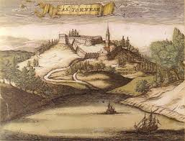
Η κατασκευή του ξεκίνησε το 1220 και ολοκληρώθηκε το 1223, κατά τη διάρκεια της Φραγκοκρατίας, από τον ηγεμόνα Γοδεφρείδο Β’ Βιλλαρδουίνο, ενώ η αρχική του ονομασία ήταν Clermont.
Το κάστρο αποτέλεσε το σημαντικότερο φρούριο του Πριγκιπάτου της Αχαΐας, καθώς η θέση του πρόσφερε φυσική προστασία στην πρωτεύουσα Ανδραβίδα και στο λιμάνι της Γλαρέντζας, τη σημερινή Κυλλήνη.
Μετά το θάνατο του Βιλλεαρδουίνου, οι διαμάχες για την διαδοχή οδήγησαν στην παρακμή του πριγκιπάτου.

Slide 5
Στις αρχές του 15^{ου} αι., την εποχή της Ενετοκρατίας, το κάστρο πέρασε στα χέρια του Κάρολου Τόκκου, Παλατινού κόμη της Κεφαλληνία;-Ζακύνθου και Δεσπότη της Ηπείρου, και μετονομάστηκε σε Castel Tornese, καθώς θεωρήθηκε ότι στέγαζε το νομισματοκοπείο των τορνεζίων.
Το 1427 το Χλεμούτσι περιήλθε ειρηνικά στην ιδιοκτησία του Κωνσταντίνου Παλαιολόγου, ως προικόο δώρο για τον γάμο του με την κόρη του Λεονάρδου Β’ Τόκκου, ο οποίος, αφού το όρισε ως επίσημη έδρα του Δεύτερου Δεσποτάτου του Μορέως, το χρησιμοποίησε ως στρατιωτικό και διοικητικό κέντρο. Η ονομασία Χλουμούτσι ή Χλεμούτσι όπως έφτασε σε εμάς, αποτελεί παραφθορά της λέξης Clermont.

Slide 6
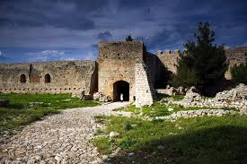
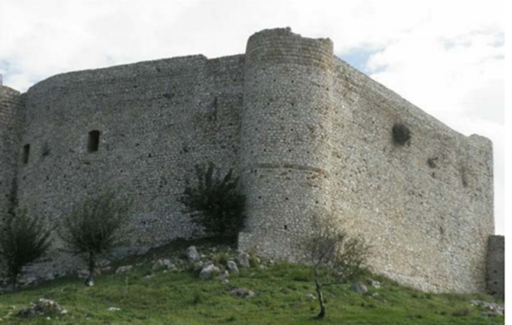
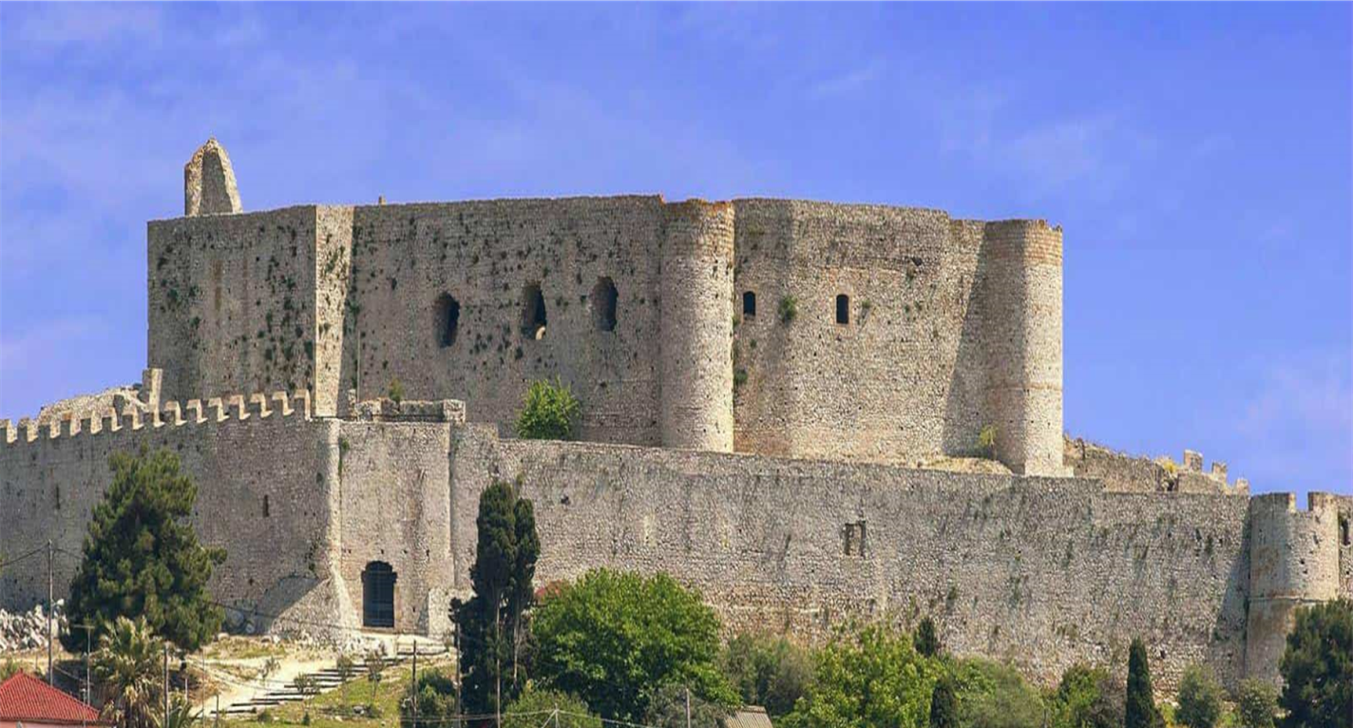
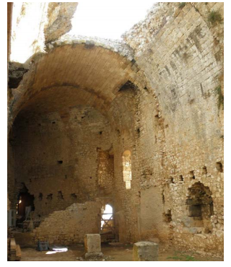
Το 1460 το κάστρο κατελήφθη από τους Τούρκους και παρέμεινε στα χέρια τους έως την Επανάσταση του 1821, (με μια ενδιάμεση περίοδο από το 1687 έως το 1715 κατά την οποία είχε ανακαταληφθεί από τους Ενετούς).

Slide 7
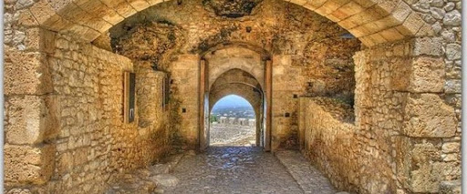
Κατά τη διάρκεια της Επανάστασης του 1821 το Χλεμούτσι έπαιξε σημαντικό ρόλο. Στις 26 Μαρτίου 1821, το κάστρο πολιορκήθηκε από τους Ηλείους οπλαρχηγούς Βιλαέτη και Σισίνη προκειμένου να αποτρέψουν την τούρκικη φρουρά του να φύγει για να ενισχύσει την Πάτρα, το κάστρο της οποίας πολιορκούσαν οι επαναστατημένοι Έλληνες. Ωστόσο, σώμα 400 Λαλαίων (μουσουλμάνων Αλβανών που κατοικούσαν στην περιοχή Λάλα) επιτέθηκαν και αφού διέλυσαν την πολιορκία, έκαψαν και λεηλάτησαν την περιοχή.

Slide 8
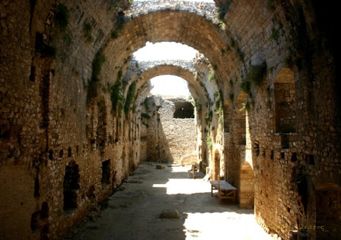
Το Φθινόπωρο του 1825 κατά τις επιδρομές του Ιμπραήμ στον Ηλιακό κάμπο, στο Χλεμούτσι βρήκαν καταφύγιο τα γυναικόπαιδα των γύρω χωριών, ενώ ο Σισίνης το οργάνωσε με ενόπλους και τέσσερα κανόνια.
Ωστόσο, ο Βέρας, συγκέντρωσε όσους άνδρες ήταν στο κάστρο και στα γύρω χωριά και μαζί έδωσαν έναν λυσσαλέο αγώνα στην περιοχή του Βαρθολομιού στις 9 Νοεμβρίου από τον οποίο δε γλίτωσε κανείς πλην ενός που «…επήγε στο Κάστρο και έδωσε την αγγελία της ήττας των».
Η παράδοση θέλει ένα προδότη με το όνομα Τζιβρά, να ενημερώνει τους Αιγυπτίους και να στήνεται ενέδρα στο μονοπάτι που οδηγούσε στο Κάστρο προκειμένου να εμποδιστούν οι πολεμιστές από το Χλεμούτσι να συνδράμουν τους Βαρθολομαίους μαχητές.
.

Slide 9
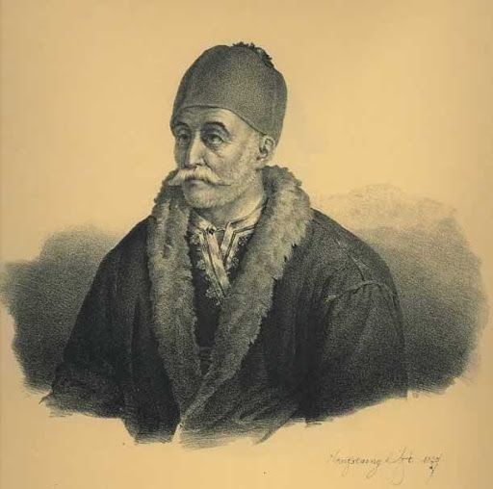
Ο τρόμος που προκλήθηκε στους κατοίκους από τον ερχομό του Ιμπραήμ στην περιοχή της Γαστούνης αποτυπώνεται στο πιο κάτω δημοτικό τραγούδι:
«Τ’ ειν’ το κακό που πάθαμε εδώ στα καμποχώρια;
βγήκε ο Μπραϊμης παγανιά να πιάσει τον Σισίνη.
Από τη Βάρδα πέρασε, πάει κατά τη Δίβρη.
Στου Λάλα στρατό εκπαίδευσε,
φορτώνει μπαρουτόβολα και πάει για τη Γαστούνη.
Στου Χάβαρη κατασκήνωσε, κυκλώνει τη Γαστούνη.
–Σισίνη, δώσε τα κλειδιά, του κάστρου του Χλεμούτσι,
-Σισίνη, παραδώσου.
Σισίνης σαν το άκουσε, πολύ του βαρυφάνη.
Ψιλή φωνούλα έβγαλε. Τον στρατηγό φωνάζει:
-Χρύσανθε, καβάλα τ’ άλογο, πέρασε στου Καρδιακαύτη,
πάρε τον καπετάν Χρόνη κι όλους τους οπλοφόρους.
Πιάσε την οροσειρά Βλαχέρνας,
πιάσε ταμπούρια δυνατά, γιατί θα πολεμήσετε,
ένας δε θα μείνει, δε θα παραδοθείτε.
Μιχάλη, καβάλα τ’ άλογο,
πέρασε στου Μουσουλούμπεη και μάσε παληκάρια.
Πέρασε Σαμπάναγα, Μαρκόπουλο και Όλγα
και πιάσε ταμπούρια δυνατά,
γιατί θα πολεμήσετε και ένας δε θα μείνει..»
.

Slide 10
Η μάχη του Βαρθολομιού όπως την αποτύπωσε η λαϊκή μούσα:
«Τρία πουλάκια κάθονταν στο κάστρο στο Χλιμούτσι,
το ‘ να τηρά τα Λεχαινά και τ’ άλλο τη Γαστούνη,
το τρίτο το καλύτερο μοιρολογάει και λέει:
Θεέ μου, το τι να γίνηκαν του κάμπου οι λεβέντες;
Μήτε στον κάμπο φαίνονται, μήτε και στη Γαστούνη,
μας είπαν κάνουν πόλεμο, μέσα στον Άη-Νικόλα.
Τριακόσιοι διαλεχτήκανε για να τους λευτερώσουν,
μεντάτι να τους γένουνε για να τους λευτερώσουν.
Τη στράτα που πηγαίνανε, τη στράτα που πηγαίνουν,
στ’ αμπέλι απαντηθήκανε με τους στραβαραπάδες.
Πρώτη φωτιά που δώσανε, σκοτώνουνε διακόσιους,
μα’ πιασε μια ψιλή βροχή κι ένας βαρύς χειμώνας,
νότισαν τα φισέκια τους, δε πιάνουν τ’ άρματά τους.
Κι ο Βέρας όπου τ’ άκουσε, σαν τ’ άτι χλιμιντράει:
-παιδιά σηκώστε τις ποδιές και σφίχτε τα τσαρούχια,
γιουρούσι για να κάμουμε μες στους στραβαραπάδες.
Τα γιαταγάνια τράβηξαν, στα δόντια τους τα βάνουν,
μα ήταν οι μαύροι λιγοστοί, μα ήταν οι δόλιοι λίγοι,
κανένας δεν απόμεινε απ’ τους παλιούς συντρόφους.»
https://www.youtube.com/watch?v=4qcM3MHmG78
.
* Προκειμένου να ανοίξει ο σύνδεσμος κάνουμε δεξί κλικ και επιλέγουμε άνοιγμα υπερσύνδεσης

Slide 11
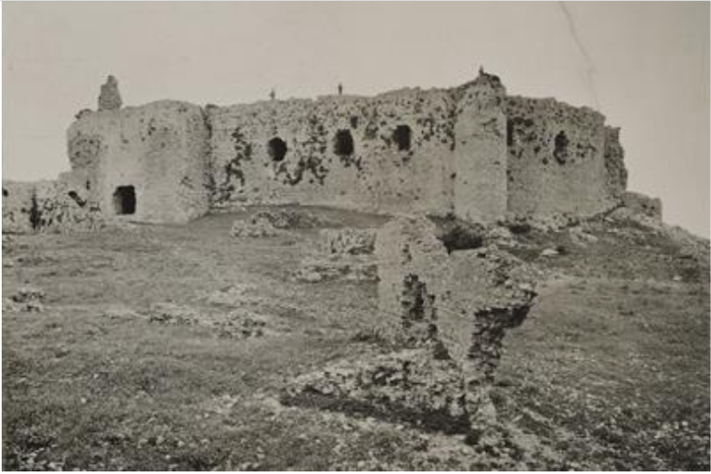
Το Χλεμούτσι συναντάμε και πάλι την Άνοιξη του 1826
κατά την πολιορκία του, όπου έκρυψε και πάλι τους κατοίκους της περιοχής για να τους προστατέψει
από την Τούρκικη λεπίδα και τα σκλαβοπάζαρα της Ανατολής.
Η γενναία αντίσταση των έγκλειστων κάμφθηκε
όταν μια βολή κανονιού έπληξε τις δεξαμενές του νερού
και αναγκάστηκαν να παραδοθούν στις 4 Μαΐου.
Το κάστρο παραδόθηκε, η συμφωνία ωστόσο δεν τηρήθηκε.
«Τρεις περδικούλες κάθονται στο κάστρο το Χλεμούτσι,
η μια τηράει τα Λεχαινά κι η άλλη τη Γαστούνη
κι η Τρίτη η καλύτερη την προδοσιά του κλαίει.
Το κάστρο το επρόδωσε εκειός ο Κατσιγιάννης.
Η πείνα τον εζόρισε, η δίψα τονε κάνει.
Γυναίκα πάει και ντένεται, νύχτα απ’ το Κάστρο φεύγει,
λίτρες βαμπάκι έβαλε, την γκαστρωμένη κάνει,
να γελαστεί η Αραπιά, να μη τονε χαλάσει.
Μα οι Τούρκοι τονε πιάσανε και πάνε να τον κόψουν.
–Μη με χαλάτε, ρε παιδιά, και θα σας μαρτυρήσω:
θες σήμερα, θες αύριο, το Κάστρο είναι δικό σας.
Βδομάδες έχουνε μπουκιά να βάλουνε στο στόμα
και για νεράκι σβήσανε και δεν αντέχουν άλλο.
Τότ’ ο Μπραϊμης διέταξε και βάλανε ντελάλη
στις πόρτες, τις καστρόπορτες κι ολόγυρα στο Κάστρο:
-Παραδοθείτε Έλληνες, και ο πασάς ορίζει:
Νύχι Ρωμιού αν πειραχτεί, Τούρκου κεφάλι θα κοπεί.
Οι πόρτες τότε ανοίξανε και οι κλεισμένοι βγήκαν,
δίχως κανένα ανάκαρο, ξέψυχοι, πεθαμένοι.
Διάτα ο Μπραϊμης έβγαλε, σταυρώνουν τα σπαθιά τους
σγουφτά για να περάσουνε, σγουφτά να προσκυνήσουν.
Εκεί τα γυναικόπαιδα κλαίγανε και βογγούσαν,
εκεί οι γέροι πέφτανε κάτου ξελιγωμένοι.
Τότ’ ο πασάς τους έφερε στο κάτου το πηγάδι,
μπουκιά ψωμί τους έδωσε λίγο να τους γκαρδώσει
κ’έναν-έναν τους πότιζε με ασημένιο τάσι..»
.

Slide 12
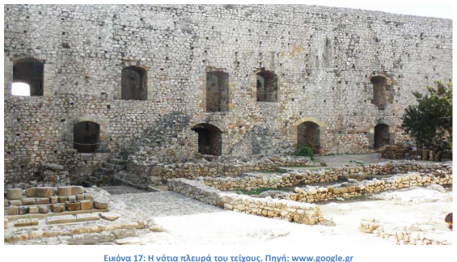
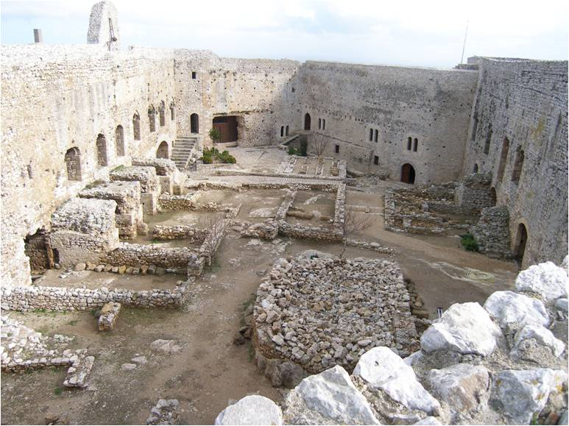
Το κάστρο Χλεμούτσι είναι ένα από τα πιο καλοδιατηρημένα φρούρια στον Ελλαδικό χώρο. Οι ελάχιστες παρεμβάσεις που έγιναν από τους Τούρκους κατακτητές τον 13^{ο} αι. (ώστε να προσαρμοστούν τα πυροβόλα όπλα), δίνουν τη δυνατότητα στους επισκέπτες να αντιληφθούν ακόμα και σήμερα τα βασικά στοιχεία της φρουριακής αρχιτεκτονικής των Φράγκων.

Slide 13
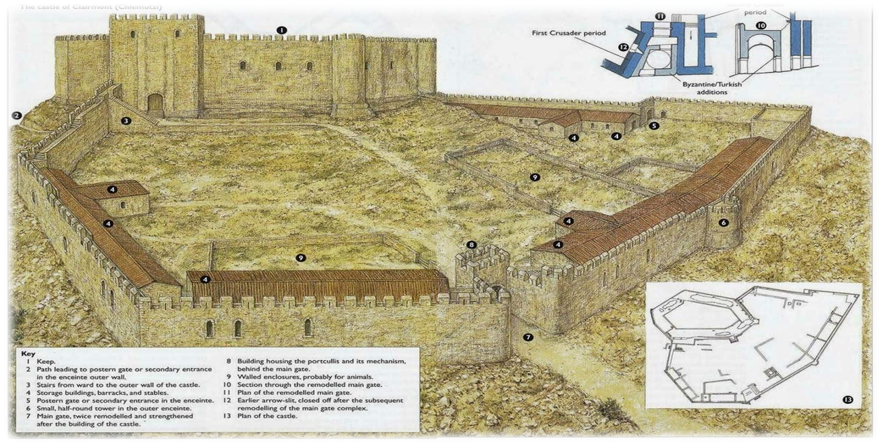
Το κάστρο είχε διπλή οχύρωση. Τα εξωτερικά τείχη απλώνονται στις πλευρές του λόφου και απολήγουν σε περίδρομο που εξυπηρετούσε την περιπολία και επάλξεις. Παράλληλα διαθέτουν παράθυρα για την ρίψη βελών. Μέσα στον περίβολο λειτουργούσαν στάβλοι, στρατώνες, αποθήκες τροφίμων και πολεμοφοδίων καθώς και δεξαμενές για την συλλογή του νερού. Κατάλοιπα των μεσαιωνικών κτιρίων είναι ορατά και σήμερα.
Τα εσωτερικά τείχη ταυτίζονται με το κεντρικό κτίριο του κάστρου, το παλάτι του καστελάνου, ενώ η πύλη σχηματίζεται ανάμεσα σε δυο ορθογωνικούς πύργους. Πρόκειται για διόροφο κτίριο εξαγωνικού σχήματος με τις αίθουσες οργανωμένες γύρω από μια κεντρική εσωτερική αυλή. Στον όροφο υπήρχε η αίθουσα του θρόνου, τα διαμερίσματα της οικογένειας, τα μαγειρεία καθώς και παρεκκλήσι. Το ισόγειο στέγαζε τους βοηθητικούς χώρους αφού δε διέθετε θέρμανση.

Slide 14
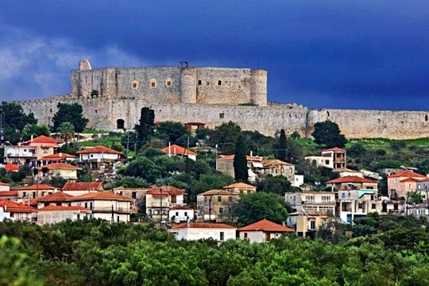
Σήμερα το Χλεμούτσι στέκει αγέρωχο, ψηλά στον λόφο, πάνω από το χωριό Κάστρο, παρά τις πληγές του
(κατά τον βομβαρδισμό του από τον Ιμπραήμ, μέρος του εσωτερικού περιβόλου και ο ένας πύργος καταστράφηκαν).

Slide 15
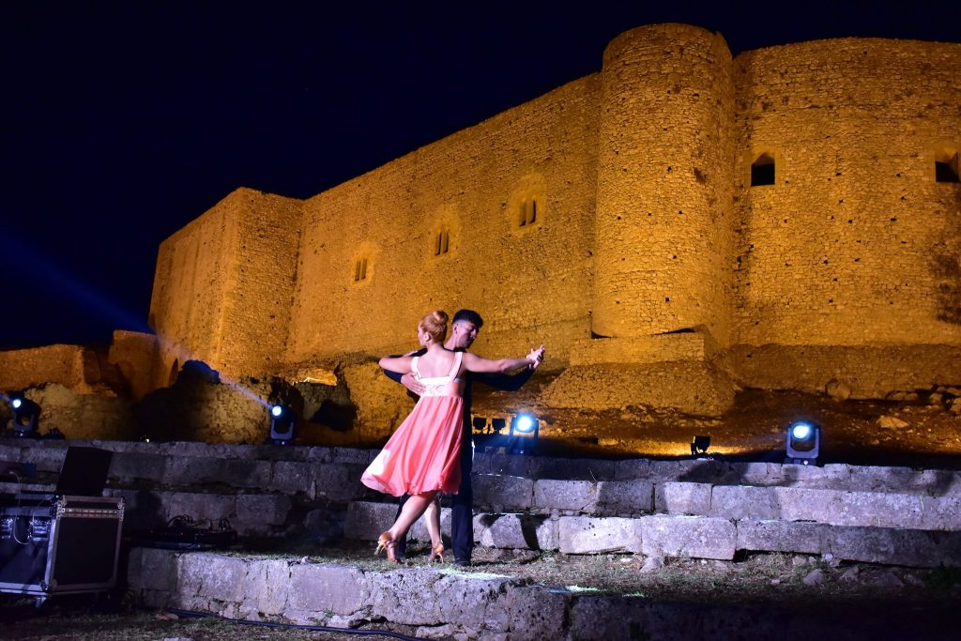
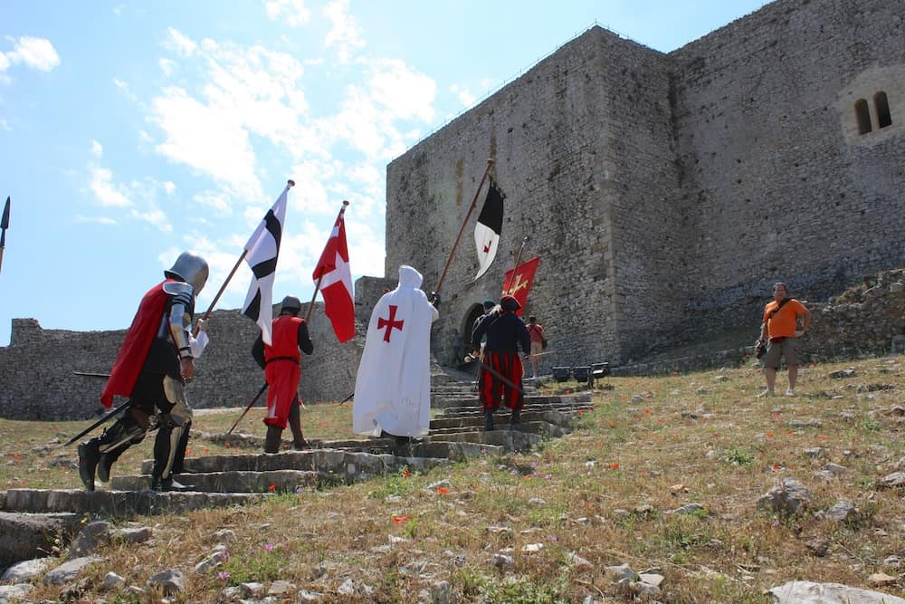
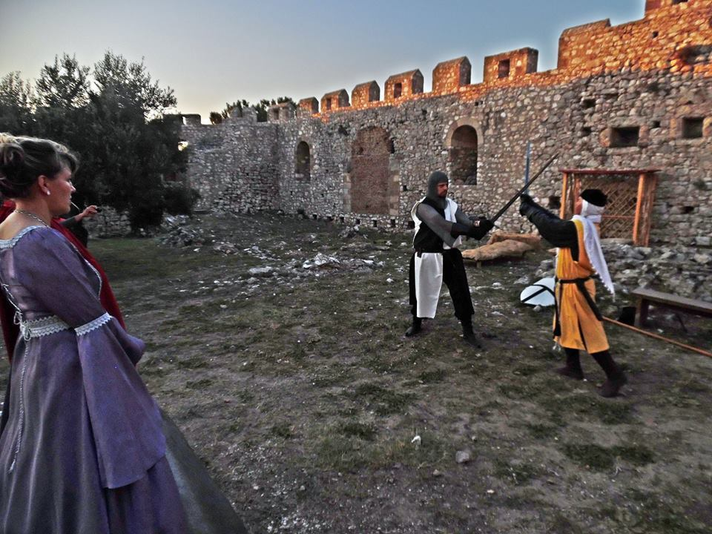
Μετά τις επισκευές και τη διαμόρφωση των αιθουσών σε μουσειακούς χώρους (ενώ πολλαπλές πολιτιστικές εκδηλώσεις και αναπαραστάσεις λαμβάνουν χώρα κάθε χρόνο), το Χλεμούτσι περιμένει τους επισκέπτες του να το γνωρίσουν και να ανακαλύψουν κάτι από την αίγλη του παρελθόντος.

Slide 16
Κι αν κάποιος πλησιάσει στα τείχη, κι είναι άνοιξη όπως και τότε,
ίσως και να ακούσει τον καπετάν-Βέρα να φωνάζει στα παλικάρια του!

Slide 17
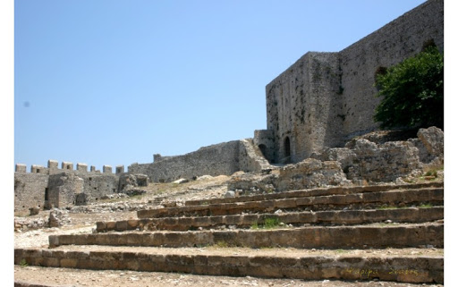
Μύθοι και θρύλοι που σχετίζονται με το κάστρο Χλεμούτσι
Ο βασιλιάς Ανήλιαγος
Ο πρώτος θρύλος,διηγείται την ιστορία του βασιλιά της Παλαιόπολης ο οποίος ήταν καταδικασμένος να μην μπορεί να αντικρίσει το φως του ήλιου. Την ίδια εποχή στο κάστρο του Χλεμουτσίου υπήρχε η Ανήλιαγη που ζούσε κι αυτή μόνο στο σκοτάδι. Αφού και οι δύο ήταν υποχρεωμένοι να ακολουθούν έναν ιδιαίτερο τρόπο ζωής, ζώντας κατά την διάρκεια της ημέρας μόνο σε μέρη του κάστρου που δεν έφτανε το φως, αποφάσισαν τελικά να παντρευτούν και να μείνουν μαζί. Ο Ανήλιαγος όταν χρειαζόταν, κυκλοφορούσε από την Παλαιόπολη στο Χλεμούτσι μέσω μιας υπόγειας στοάς. Η ακριβής τοποθεσία της εισόδου της στοάς παραμένει άγνωστη. … Η ιστορία του Ανήλιαγου δεν έχει ευχάριστο τέλος. Κάποτε τον πρόλαβε ο ήλιος πριν επιστρέψει στο κάστρο με αποτέλεσμα να πετρώσει.
Όμως όπως αναφέρει ο Α.Μπούτσικας στα «Φράγκικα μνημεία στην Ηλεία» οι γεροντότεροι στην περιοχή είχαν ακούσει για μια τρύπα που βρισκόταν σους ΝΔ πρόποδες της Ακρόπολης της Ήλιδας η οποία είχε λίγα σκαλοπάτια και επικοινωνούσε με το Χλεμούτσι με έναν υπόνομο. Ήταν ένα είδος υπόγειου δρόμου που σε ευθεία γραμμή δεν ξεπερνούσε τα 20 χιλιόμετρα. Μάλιστα στις αρχές του (20ου) αιώνα δυο αδέρφια από την Παλαιόπολη, ονομαζόμενοι Μητσιλέτοι, κατέβηκαν τα σκαλοπάτια για να δουν αν και προς τα πού συνεχιζόταν ο υπόνομος. Όπως αφηγήθηκαν μετά, συνάντησαν δυνατό κρύο και ισχυρό ρεύμα αέρα, ενώ κάποιο φανάρι που είχαν για οδηγό έσβησε. Έτσι αναγκάστηκαν να μην προχωρήσουν άλλο. Οι μαρτυρίες αναφέρουν ότι το ίδιο αποτέλεσμα είχε και η είσοδος ενός παπά με τους δύο του γιους στον υπόνομο. Οι κάτοικοι σήμερα δεν γνωρίζουν την ακριβή τοποθεσία της στοάς, ενώ άλλοι υποστηρίζουν ότι δεν είναι παρά ένας μύθος χωρίς υπόσταση.

Slide 18
Ο θρύλος της Νεράιδας Μάνας
Ο θρύλος της Νεράιδας Μάνας μιλάει για δυο νεράιδες οι οποίες βασίλευαν στα δυο μεγάλα κάστρα της περιοχής που βρίσκονταν στο Χλεμούτσι και στο Σανταμέρι. Οι δυο τους, αν και ήταν αδερφές, ήταν πολύ διαφορετικές μεταξύ τους. Γιατί η πρώτη ήταν νέα και όμορφη, όμως αυτό δεν ήταν αρκετό για να την κάνει ευτυχισμένη, καθώς η σκέψη πως δεν είχε παιδιά και ζούσε στο κάστρο μόνη, της έφερνε δυστυχία. Ενώ η δεύτερη μπορεί να ήταν πια γερασμένη και άσχημη, αλλά ζούσε στο δικό της κάστρο με τα παιδιά της, πράγμα που την έκανε να ξεχνά όλα τα υπόλοιπα και να είναι πιο ευτυχισμένη. Η όμορφη νεράιδα επισκεπτόταν συχνά την αδερφή της, στο Σανταμέρι και πάντοτε της ζητούσε να της επιτρέψει να υιοθετήσει ένα από τα παιδιά της, για να μη νοιώθει τόσο μόνη. Κάποια μέρα κατάφερε να την πείσει και πήρε την μοναχοκόρη της αδερφής της στο κάστρο του Χλεμουτσίου. Από τότε όμως η συμπεριφορά της άλλαξε, η όμορφη νεράιδα σταμάτησε πλέον τις επισκέψεις στην αδερφή της, γιατί με την συντροφιά του νέου κοριτσιού, ήταν πια ευτυχισμένη και είχε ξεχάσει την αδερφή της. Όταν η άσχημη νεράιδα αποφάσισε να πάει στο κάστρο του Χλεμουτσίου για να ξαναδεί την κόρη της, που τόσο της είχε λείψει, άκουσε από μέσα χαρούμενες φωνές. Ένοιωσε χαρά, γιατί όπως φαινόταν η κόρη της ζούσε ευτυχισμένη στο νέο της σπίτι και αμέσως χτύπησε την πόρτα για να μπει μέσα και να την δει. Όμως οι τεράστιες σιδερένιες πόρτες του κάστρου παρέμεναν κλειστές και όσο και αν χτυπούσε και φώναζε κανείς δεν την άκουγε ή δεν της έδιναν σημασία. Οργισμένη από αυτή την συμπεριφορά και την αχαριστία της αδερφής της γύρισε στο κάστρο της. Αλλά από τότε πηγαίνει συχνά στο Χλεμούτσι. Όμως ποτέ κανείς από το κάστρο δεν ακούει τις φωνές της και τα τραγούδια που πάντα ακούγονται από μέσα την εξοργίζουν περισσότερο. Τότε αυτή τραβώντας τα μαλλιά της και σκίζοντας τα ρούχα της προκαλεί θάνατο και καταιγίδες, στοιχειώνοντας τον τόπο…

Slide 19
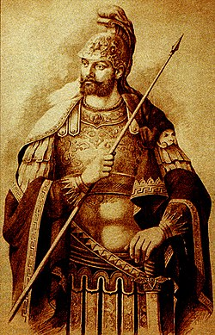
Ο τρίτος μύθος υποστηρίζει την ύπαρξη ενός μαγικού οχήματος. Λέγεται ότι ο Παλαιολόγος χρησιμοποιούσε μια «χρυσή άμαξα». Άλλοι ονομάζουν το όχημα «χρυσό αμάξι» (έχει διαφορά!;) Οι διαδρομές της περιβόητης άμαξας γίνονταν υπόγεια, από και προς το Χλεμούτσι. Ο Παλαιολόγος είχε την δυνατότητα μέσω του οχήματός του να βρίσκεται σε διάφορα μέρη σε πολύ σύντομο χρονικό διάστημα. Σύμφωνα με το μύθο, το «χρυσό αμάξι» βρίσκεται ακόμα και σήμερα σε κάποια υπόγεια στοά, ίσως και κάτω από το κάστρο. Με κάποιο τρόπο «παγιδεύτηκε» ή ξεχάστηκε εκεί μετά την αποχώρηση του Παλαιολόγου από την περιοχή.

Slide 20
Υπάρχει και ένας μύθος για έναν Ιππότη ονόματι Μπαρθόλομυ ο οποίος είχε ερωτευθεί κάποια κοπέλα από την γύρω περιοχή του Κάστρου και κοντά στο σημερινό χωριό Βαρθολομιό και γυρίζει τις νύχτες με το άλογο του για να την βρεί. Οι κάτοικοι έχουν ακούσει τους καλπασμούς του αλόγου του Ιππότη κάποιες φορές γύρω από την περιοχή του Κάστρου.(Η όμορφη κοπέλα που αγάπησε την λέγανε Λυγιά - Λυγερή και τα κτήματα που είχε στο χωριό της τα χάρισε στον πατέρα της και στους υπόλοιπους χωριανούς της καθώς επίσης για την ομορφιά της και την αγάπη που της είχε έδωσε το όνομα της στο χωριό της (Λυγιά). Οι ντόπιοι για την καλοσύνη του έδωσαν το όνομα του στο χωριό Βαρθολομιό. Ενώ το χωρίο που γνώρισε και ερωτεύτηκε την όμορφη βοσκοπούλα το ονόμασαν Καρδιακαύτι γιατί εκεί ή όμορφη βοσκοπούλα έκαψε με την ομορφιά της την καρδιά του γενναίου ιππότη).

Slide 21
Δημιουργία αφίσας
Το κάστρο Χλεμούτσι
χθες και σήμερα
1821-2021
200 χρόνια από την
Ελληνική Επανάσταση

Slide 22
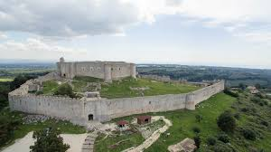
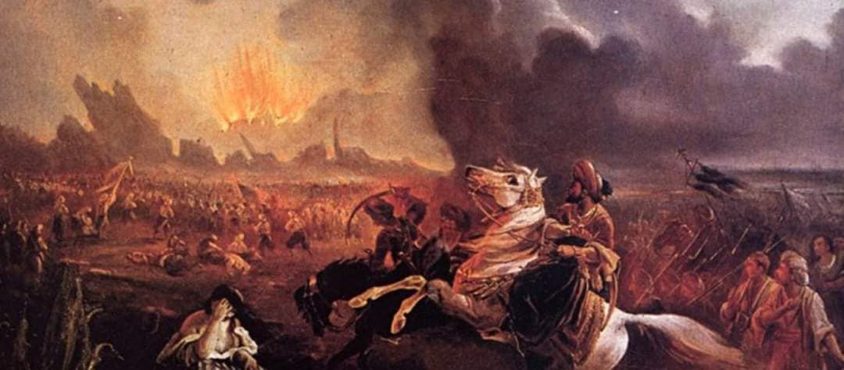
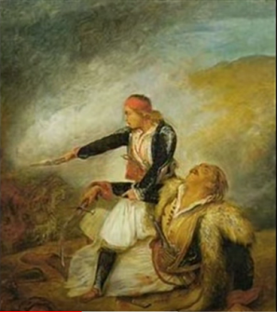
Συγγραφή παραμυθιού: « Το γενναίο ελληνόπουλο»
https://anyflip.com/hzpiq/bmyl/
Το παραμύθι δημιούργησαν τα παιδιά, με την καθοδήγηση των Νηπιαγωγών τους. Οι αρχικές ιδέες γύρω από την πλοκή ήταν των παιδιών. Επίσης, κάποιες λέξεις και εκφράσεις, γεγονός που καταδεικνύει πόσο πολύ τα «άγγιξε» η αναβίωση εκείνης της χρονικής περιόδου που έγινε μέσα από τη λογοτεχνία. Οι Νηπιαγωγοί βοήθησαν στη συγγραφή και επιμέλεια του κειμένου.
Αρχικά παρατήρησαν και περιέγραψαν τις εικόνες και στη συνέχεια τις συνθέσανε προκειμένου να τις συμπεριλάβουν σε ένα ιστορικό παραμύθι (κατά το «ιστορικό μυθιστόρημα») γύρω από τα γεγονότα που διαδραματίστηκαν στην ευρύτερη περιοχή του κάστρου Χλεμουτσίου στις 8 Νοεμβρίου του 1825.
Πρόκειται για μια μυθοπλασία βασισμένη σε ιστορικά καταγεγραμμένα γεγονότα, όπως είναι η νεροποντή που κατέστρεψε τον οπλισμό των Επαναστατών και έτσι σφαγιάσθηκαν όλοι (μεταξύ των οποίων και ο οπλαρχηγός Βέρας), εκτός από έναν που γλίτωσε και έτρεξε στο κάστρο να αναγγείλει την έκβαση της μάχης
* Προκειμένου να ανοίξει ο σύνδεσμος κάνουμε δεξί κλικ και επιλέγουμε άνοιγμα υπερσύνδεσης

Slide 23
Συννεφόλεξο (tag cloud) βασισμένο στην ερώτηση «τι σου έρχεται στο μυαλό όταν ακούς τη λέξη ΧΛΕΜΟΥΤΣΙ;

Slide 24
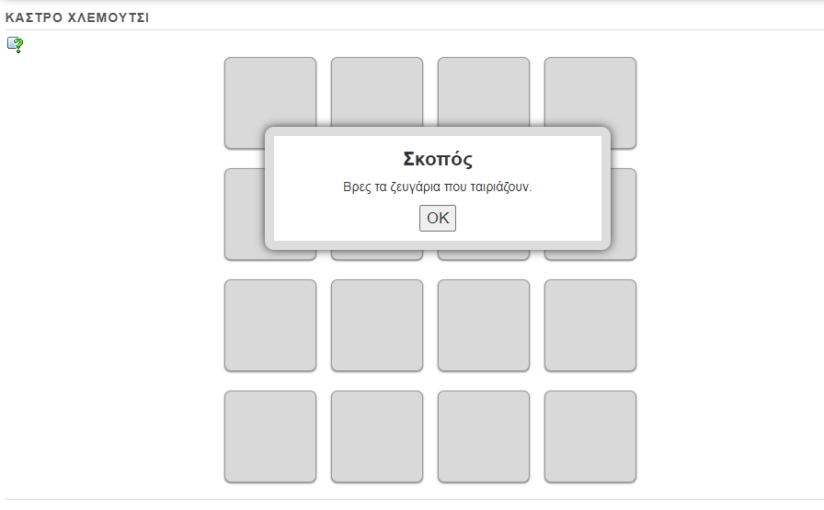
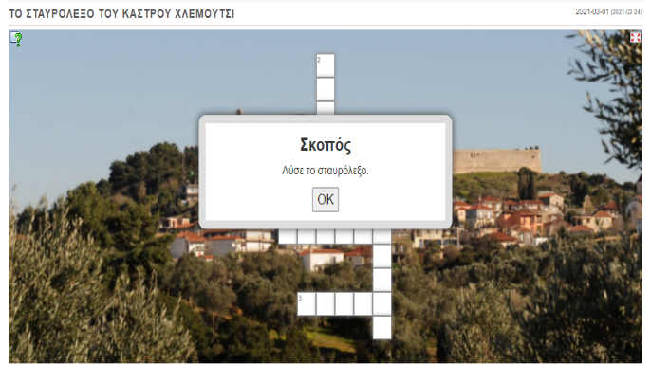
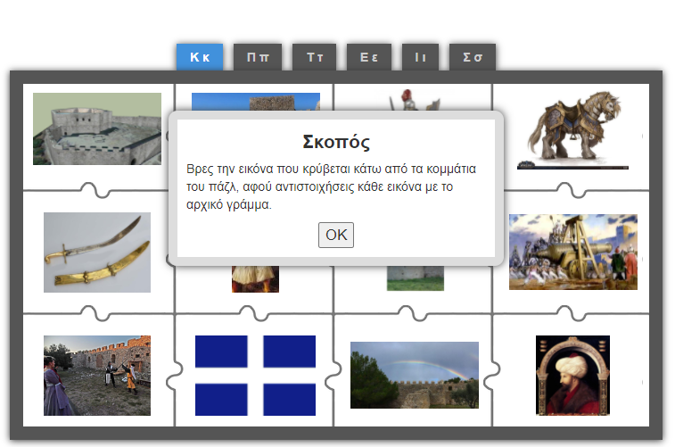
Διαδικτυακά- Διαδραστικά παιχνίδια
https://learningapps.org/display?v=pk34pyrhc21
https://wordwall.net/resource/12237974/%cf%84%ce%bf-%ce%ba%ce%bf%cf%85%ce%b9%ce%b6-%cf%84%ce%bf%cf%85-%ce%ba%ce%b1%cf%83%cf%84%cf%81%ce%bf%cf%85-%cf%87%ce%bb%ce%b5%ce%bc%ce%bf%cf%85%cf%84%cf%83%ce%b9
https://learningapps.org/display?v=p25o0qwhc21
https://learningapps.org/display?v=pnthwgm2521
https://learningapps.org/display?v=pmjr0u4b221
https://www.jigsawplanet.com/?rc=play&pid=1e87a4075dc2
* Προκειμένου να ανοίξουν οι σύνδεσμοι κάνουμε δεξί κλικ και επιλέγουμε άνοιγμα υπερσύνδεσης

Slide 25
ΒΙΝΤΕΟ κατασκευή μακέτας
https://youtu.be/tnSaiUKLtzY
* Προκειμένου να ανοίξει ο σύνδεσμος κάνουμε δεξί κλικ και επιλέγουμε άνοιγμα υπερσύνδεσης

Slide 26
Βιβλιογραφικές πηγές
Ηλειακό Πανόραμα 21- Αφιέρωμα στο 1821. Εκδόσεις Βιβλιοπανόραμα, 2021.
Έντυπο: Ιστορίες ενός Πριγκιπάτου. Υπουργείο Πολιτισμού και Αθλητισμού, 2017
Μύθοι και θρύλοι του Χλεμουτσίου από Ritter Sepp
Κάστρο Χλεμούτσι. Αρχαιολογία online– συντάκτης: Αθανασία Ράλλη,. Ανακτήθηκε από
https://www.archaiologia.gr/blog/archaeological_site/%CE%BA%CE%AC%CF%83%CF%84%CF%81%CE%BF-%CF%87%CE%BB%CE%B5%CE%BC%CE%BF%CF%8D%CF%84%CF%83%CE%B9/
Οι Φωτογραφίες ανακτήθηκαν από το διαδίκτυο :
https://www.google.com/search?source=univ&tbm=isch&q=%CF%87%CE%BB%CE%B5%CE%BC%CE%BF%CF%85%CF%84%CF%83%CE%B9+%CF%86%CF%89%CF%84%CE%BF&sa=X&ved=2ahUKEwju2eWdpu7vAhXd_rsIHTyZC_gQ7Al6BAgCEAs&biw=1366&bih=657
* Προκειμένου να ανοίξουν οι σύνδεσμοι που υπάρχουν στην παρουσίαση, κάνουμε δεξί κλικ και επιλέγουμε άνοιγμα υπερσύνδεσης

